Slide 1
Раздельная трансляция и связывание имён

Slide 2
План лекции
Деление исходного кода на части
Инструменты разработки
  Компилятор, линкер, этапы работы
Связывание идентификаторов
Правила связывания идентификаторов

Slide 3
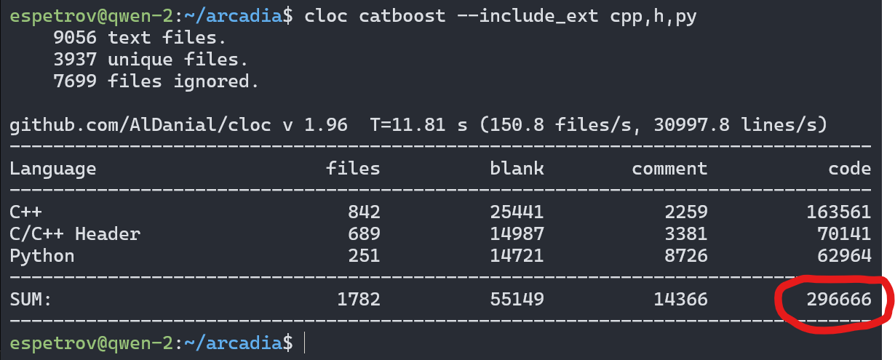
pip install catboost

Slide 4
Делим исходный код на части
По возрастанию гранулярности
  Данные и функции для их обработки
    Изолируем разные логики -> экономим контекст внимания при работе с кодом
  Файл
    Изолируем правки в коде -> повышаем параллельность написания и компиляции кода
  Статическая библиотека
    Изолируем этапы сборки -> экономим контекст внимания при работе с описанием сборки
  Приложение или динамическая библиотека
    Изолируем исполняемый код -> экономим время сборки, контекст внимания при работе с описанием сборки
  Сервис
    Изолируем взаимодействие приложений -> экономим время развертывания сервисов

Slide 5
Компилятор
Исходный код – единица компиляции
Список лексем – идентификаторы, ключевые слова, константы, операторы
Лексический анализ
Синтаксический анализ
AST + типы, видимость, constness, и т.п.
Дерево синтаксического разбора (Abstract Syntax tree)
Построение внутреннего представления
Семантический анализ
Промежуточное представление (Intermediate Repres.)
IR_{opt}
Объектный код – последовательность машинных инструкций с псевдо-адресами
Оптимизация
Кодогенерация

Slide 6
Формат объектного файла .o
Заголовок
  Параметры файла и расположение таблицы заголовков секций
Таблица заголовков секций
  типы, размеры, расположение и атрибуты секций
Секции
  код, данные, таблицы символов, строки, записи релокаций и другая информация
    символ – функция или переменная со статическим временем хранения
    релокация – позиция адреса в коде, вид адреса – абсолютный/относительный
Статическая библиотека – архив объектных файлов

Slide 7
Линкер (компоновщик, редактор связей)
Разбор входных файлов и построение внутренних представлений секций, символов и релокаций
Построение общей таблицы определений символов
  диагностика недопустимых повторных или отсутствующих определений
  извлечение объектных файлов из статических библиотек
Формирование выходного файла
  вычисление размеров и выравниваний секций
  вычисление адресов и смещений в файле
Подстановка вычисленных адресов и смещений в код в соотв. с релокациями
Запись выходного файла
  заголовки, содержимое секций, служебные таблицы

Slide 8
Компиляция и Линковка == Сборка
Свой исходный код
К
Объектный код
Л
Исполняемый файл
Исходный код
Динамическая библиотека
Динамическая библиотека
Статическая библиотека
Статическая библиотека
«Внешние зависимости»

Slide 9
Деление исходного кода на файлы
// main.c
#include <stdio.h>
void foo() {
printf("i am foo\n");
}
int main() {
foo();
return 0;
}
// foo.c #include "foo.h" #include <stdio.h> void foo() { printf("i am foo\n"); }
// foo.h void foo();
// main.c #include "foo.h" int main() { foo(); return 0; }

Slide 10
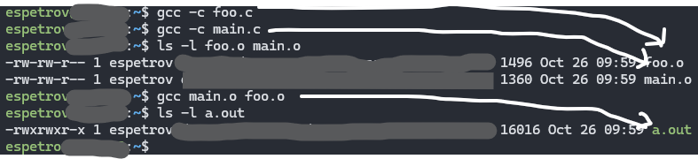
Сборка
Компилятор и линкер – gcc

Slide 11
Связывание идентификаторов
Связывание идентификатора – это отождествление различных объявлений идентификатора с одной и той же функцией или значением в памяти

Slide 12
Виды связывания идентификаторов
Идентификатор обозначает одно и то же значение или функцию
во всех единицах компиляции --> внешнее связывание
  extern
в одной единице компиляции --> внутреннее связывание
  static
в своей области видимости --> связывание отсутствует

Slide 13
Правила связывания идентификаторов
Разные идентификаторы обозначают разные функции и значения
Идентификатор, видимый во всей единице компиляции
  объявленный static, имеет внутреннее связывание
  объявленный extern, имеет внешнее связывание
Объявление функции без static = объявление extern
Объявление переменной, видимой во всей единице компиляции, без static = объявление extern
Не имеют связывания идентификаторы объявленные
  В прототипе функции
  Без extern внутри блока
Объявление extern в О1 ⊂ О2 игнорируется для идентификаторов, имеющих связывание в О2
Объявление одного идентификатора с разными связываниями в одной области видимости undefined

Slide 14

Правила связывания идентификаторов
Разные идентификаторы обозначают разные функции и значения
Идентификатор, видимый во всей единице компиляции
  объявленный static, имеет внутреннее связывание
  объявленный extern, имеет внешнее связывание
Объявление функции без static = объявление extern
Объявление переменной, видимой во всей единице компиляции, без static = объявление extern
Не имеют связывания идентификаторы объявленные
  В прототипе функции
  Без extern внутри блока
Объявление extern в О1 ⊂ О2 игнорируется для идентификаторов, имеющих связывание в О2
Объявление одного идентификатора с разными связываниями в одной области видимости undefined
// math.h
double cos(double);
// main.c
#include <math.h>
double calc_sin(double x) {
extern double sin(double);
return sin(x);
}
// math.c
double cos(double) {
// ...
}

Slide 15
Правила связывания идентификаторов
// main.c
#include <math.h>
double calc_cos(double x) {
extern double cos(double);
return cos(x);
}
Разные идентификаторы обозначают разные функции и значения
Идентификатор, видимый во всей единице компиляции
  объявленный static, имеет внутреннее связывание
  объявленный extern, имеет внешнее связывание
Объявление функции без static = объявление extern
Объявление переменной, видимой во всей единице компиляции, без static = объявление extern
Не имеют связывания идентификаторы объявленные
  В прототипе функции
  Без extern внутри блока
Объявление extern в О1 ⊂ О2 игнорируется для идентификаторов, имеющих связывание в О2
Объявление одного идентификатора с разными связываниями в одной области видимости undefined
// math.c
static double cos(double) {
// ...
}
// math.h
double cos(double);

Slide 16
Правила связывания идентификаторов
Разные идентификаторы обозначают разные функции и значения
Идентификатор, видимый во всей единице компиляции
  объявленный static, имеет внутреннее связывание
  объявленный extern, имеет внешнее связывание
Объявление функции без static = объявление extern
Объявление переменной, видимой во всей единице компиляции, без static = объявление extern
Не имеют связывания идентификаторы объявленные
  В прототипе функции
  Без extern внутри блока
Объявление extern в О1 ⊂ О2 игнорируется для идентификаторов, имеющих связывание в О2
Объявление одного идентификатора с разными связываниями в одной области видимости undefined
// main.c
#include <math.h>
double cos(double) {
// ...
}
double calc_cos(double x) {
return cos(x);
}
// math.c
double cos(double) {
// ...
}

Slide 17
Правила связывания идентификаторов
// main.c
#include "my_stuff.h"
void make_green(TLine* line) {
set_color(line, Green);
}
void attack(const char url[]) {
extern char my_credentials[];
connect(url, my_credentials);
}
Разные идентификаторы обозначают разные функции и значения
Идентификатор, видимый во всей единице компиляции
  объявленный static, имеет внутреннее связывание
  объявленный extern, имеет внешнее связывание
Объявление функции без static = объявление extern
Объявление переменной, видимой во всей единице компиляции, без static = объявление extern
Не имеют связывания идентификаторы объявленные
  В прототипе функции
  Без extern внутри блока
Объявление extern в О1 ⊂ О2 игнорируется для идентификаторов, имеющих связывание в О2
Объявление одного идентификатора с разными связываниями в одной области видимости undefined
// my_stuff.h
// const char my_credentials[];
const int Green;
!!
// my_stuff.c
const char my_credentials[] = "kONsONserta";
const int Green = 0x00FF00;

Slide 18
Правила связывания идентификаторов
// my_prog.c
#include "my_stuff.h"
void print_locals() {
extern int res, i, n;
}
Разные идентификаторы обозначают разные функции и значения
Идентификатор, видимый во всей единице компиляции
  объявленный static, имеет внутреннее связывание
  объявленный extern, имеет внешнее связывание
Объявление функции без static = объявление extern
Объявление переменной, видимой во всей единице компиляции, без static = объявление extern
Не имеют связывания идентификаторы объявленные
  В прототипе функции
  Без extern внутри блока
Объявление extern в О1 ⊂ О2 игнорируется для идентификаторов, имеющих связывание в О2
Объявление одного идентификатора с разными связываниями в одной области видимости undefined
// my_stuff.c
int calc_factorial(int n) {
int res = 1;
for (int i = 1; i < n; ++i) {
res *= i;
}
return res;
}

Slide 19
Правила связывания идентификаторов
Разные идентификаторы обозначают разные функции и значения
Идентификатор, видимый во всей единице компиляции
  объявленный static, имеет внутреннее связывание
  объявленный extern, имеет внешнее связывание
Объявление функции без static = объявление extern
Объявление переменной, видимой во всей единице компиляции, без static = объявление extern
Не имеют связывания идентификаторы объявленные
  В прототипе функции
  Без extern внутри блока
Объявление extern в О1 ⊂ О2 игнорируется для идентификаторов, имеющих связывание в О2
Объявление одного идентификатора с разными связываниями в одной области видимости undefined
static int n = 100500;
int a;
void nested_scope() {
extern int n; // игнорируется, n имеет статическое связывание
static int a = 0; // не игнорируется, a не имеет связывания
}

Slide 20
Правила связывания идентификаторов
Разные идентификаторы обозначают разные функции и значения
Идентификатор, видимый во всей единице компиляции
  объявленный static, имеет внутреннее связывание
  объявленный extern, имеет внешнее связывание
Объявление функции без static = объявление extern
Объявление переменной, видимой во всей единице компиляции, без static = объявление extern
// my_prog.c
static int n = 100500;
// ...
int n; // undefined -- static? extern?
Не имеют связывания идентификаторы объявленные
  В прототипе функции
  Без extern внутри блока
Объявление extern в О1 ⊂ О2 игнорируется для идентификаторов, имеющих связывание в О2
Объявление одного идентификатора с разными связываниями в одной области видимости undefined

Slide 21
Заключение
Деление исходного кода на части
  «Классы», файлы, статические библиотеки, приложения, сервисы
Инструменты разработки
  Компилятор – лекс-, синтакс-, семантический анализ, оптимизация, кодогенерация
  Линкер – объектные файлы, символы, релокации
Связывание идентификаторов
  Разные объявления обозначают одно и то же
  Внутреннее, внешнее, отсутствует
Правила связывания идентификаторов
  ключевые слова extern/static

